Slide 1


সত্যই সুন্দর সু-শিক্ষাই জাতির মেরুদন্ড
গল্পে গল্পে
গণিত শিখি
শর্ট টেকনিক
মামুন স্যারের
10 minute Teaching
04
Nine-Ten Class
১৭ অধ্যায়
পরিসংখ্যান
বিন্যস্ত উপাত্তের সংক্ষিপ্ত গড় নির্ণয়

Slide 2
সংক্ষিপ্ত গড় নির্ণয়
শ্রেণিব্যাপ্তি | 15-19 | 20-24 | 25-29 | 30-34 | 35-39 | 40-44 | 45-49
গণসংখ্যা | 5 | 8 | 7 | 6 | 12 | 2 | 8
প্রশ্নঃ সংক্ষিপ্ত গড় নির্ণয় কর

Slide 3
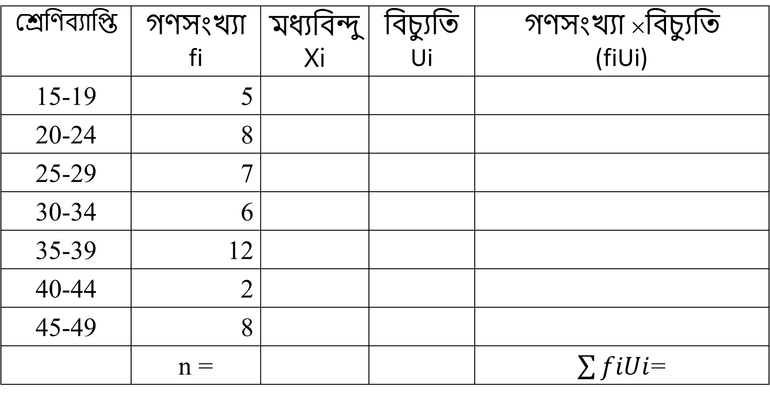
সংক্ষিপ্ত গড় নির্ণয়
শ্রেণিব্যাপ্তি | গণসংখ্যা fi | মধ্যবিন্দুXi | বিচ্যুতি Ui | গণসংখ্যা ×বিচ্যুতি (fiUi)
15-19 | 5
20-24 | 8
25-29 | 7
30-34 | 6
35-39 | 12
40-44 | 2
45-49 | 8
 | n = |  |  | $\sum{fiUi}$=
17
-3
-15
22
-2
-16
27
-1
-7
32
0
0
37
+1
+12
42
+2
+4
47
+3
+24
48
+2
অনুমিত গড় a=

Slide 4
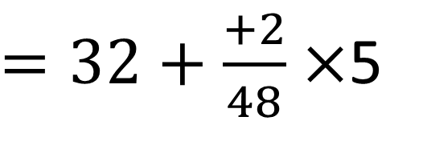
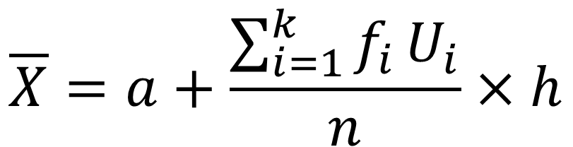
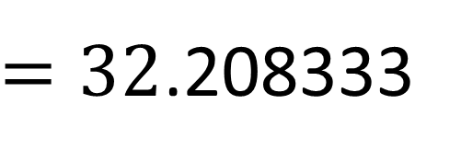
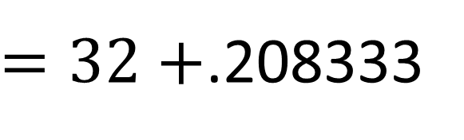
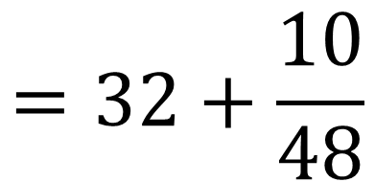
সংক্ষিপ্ত গড় নির্ণয়
$$\overline{X}=a+\frac{\sum_{i=1}^{k}{f_{i}}U_{i}}{n}×h$$
সংক্ষিপ্ত গড়
$=32+\frac{+2}{48}×$5
$$=32+\frac{10}{48}$$
$=32+$.208333
$=32$.208333

Slide 5
এই ক্লাসটির ভিডিও পেতে ভিজিট করুন
https://youtu.be/sl4eF_9XZG0
অবিন্যস্ত উপাত্তের মধ্যক নির্ণয়
৫ম ক্লাস দেখার আমন্ত্রণ রইল

